Slide 1

ТЕОРІЯ ОСОБИ КРИМ. П-КА. ВІКТИМОЛОГІЯ
План лекції:
1. Поняття «людина», «індивід», «особа», «особистість».
2. Співвідношення соціального і біологічного в особі крим. п-ка.
3. Кримінологічна характеристика особи крим. п-ка.
4. Формування особи крим. п-ка.
5. Типологія особи крим. п-ка і класифікація крим. п-ка.
6. Особа потерпілого.

Slide 2
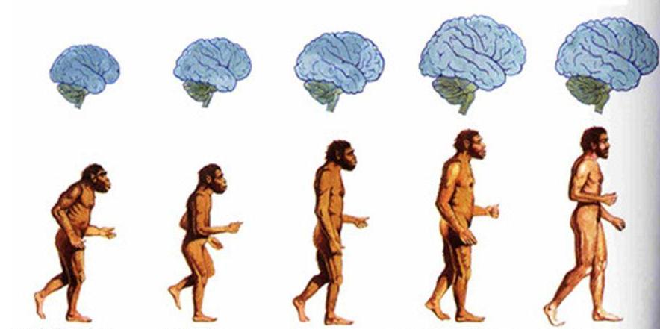
1. Поняття «людина», «індивід», «особа», «особистість»
Людина — це біологічна істота, що належить до класу ссавців, виду homo-sapiens.

Slide 3

Індивід – одиночний представник людського роду або певної спільності — колективу, групи, незалежно від того, за якою ознакою його виокремлено — біологічною або соціальною.

Slide 4

Особа — це той образ (обличчя) людини, яким вона постає в суспільних відносинах, яким її сприймають учасники цих відносин, суспільної активності та діяльності

Slide 5
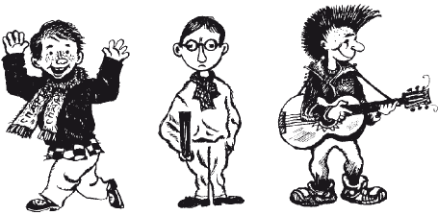
Особистість — соціальна якість людини. Особистість — це людина, наділена свідомістю, промовою і здатністю до діяльності.

Slide 6
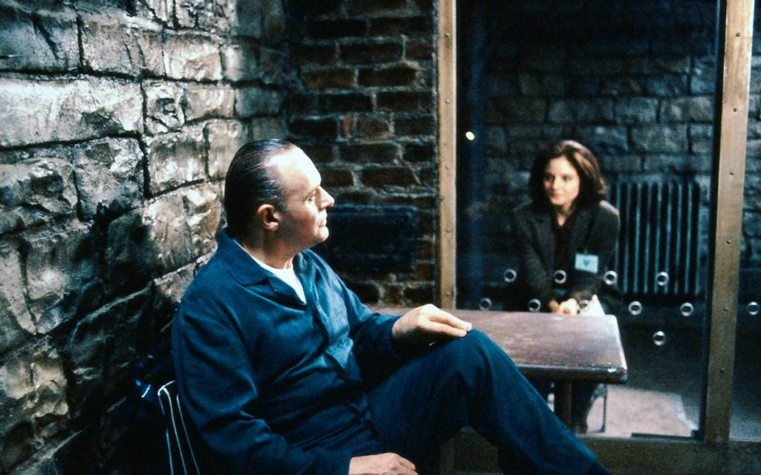
Особистість крим. п-ка — це сукупність соціально значущих властивостей, ознак, зв’язків, відносин, які характеризують особу, яка винно порушила кримінальний закон, у поєднанні з зовнішніми умовами й обставинами, що впливають на її антисуспільну поведінку.

Slide 7
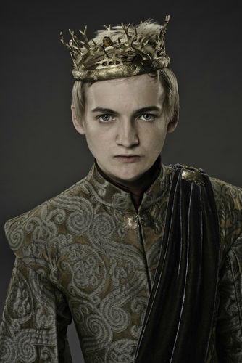
2. Співвідношення соціального і біологічного в особі крим. п-ка
Біологічні чинники (вік, наявність генетичних психічних захворювань тощо)
Соціальні чинники (недоліки виховання, влада, політична обстановка тощо)

Slide 8
3. Кримінологічна характеристика особи крим. п-ка
Соціально-рольові ознаки
побутові, сімейні, виробничі та загальні зв’язки суб’єкта
Кримінально-правові ознаки
мотив, направленість, одиночний чи груповий характер посягань, вид рецидиву, стаття КК, строк та вид покарання
Соціально-демографічні ознаки
Морально-психологічні якості
стать, вік, рівень освіти, соціальний стан, сімейний стан, рід занять, наявність постійної роботи, інші джерела матеріального доходу національність, громадянство, місце проживання тощо
світогляд, духовність, погляди, переконання, установки та ціннісні орієнтації, інтелектуальні ознаки, емоційні особливості, вольові ознаки, психічні аномалії, що не виключать осудності

Slide 9
4. Формування особи крим. п-ка
Соціалізація — процес формування особистості, тобто процес наділення особистості соціальними властивостями, обрання життєвих шляхів, встановлення соціальних зв’язків, формування самосвідомості та системи соціальної орієнтації, входження в соціальне середовище, пристосування до нього, освоєння певних соціальних ролей і функцій

Slide 10
Первинна соціалізація або соціалізація дитини
Проміжна - припадає на період переходу від юнацтва до зрілості, тобто період від 17–18 до 23–25 років

Slide 11

Сім’я — головна ланка того причинного ланцюга, який веде до кримінально протиправної поведінки

Slide 12
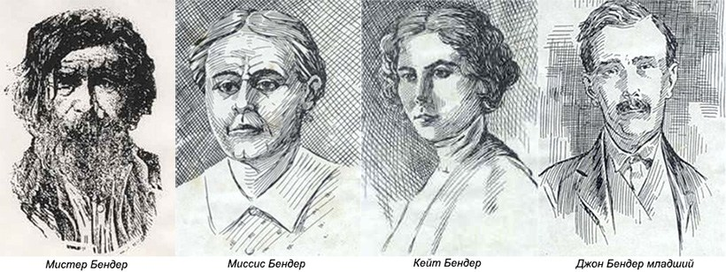
Криваві Бендери - сім'я серійних вбивць, що переїхала до США з Німеччини в 1870 році. Вони побудували невеличкий готель в окрузі Лабетт, штат Канзас, що забезпечував притулок і їжу для мандрівників і їх коней. Сім'я складалася з Джона Бендера, його дружини Ельвіри, їх сина Джона і дочки Кейт.

Slide 13


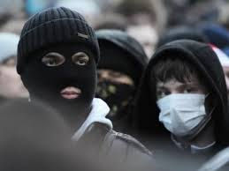
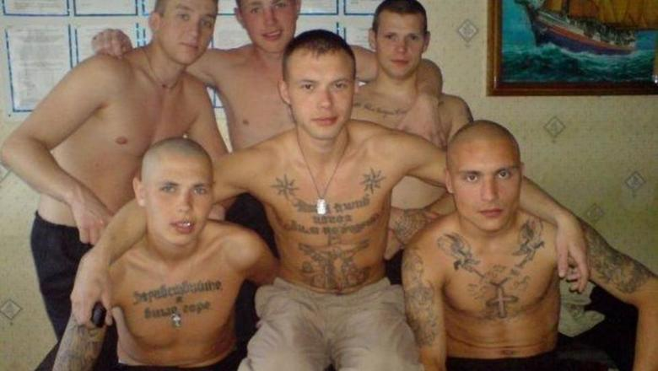
Спілкування у навчальних,
трудових колективах
Спілкування у школі

Slide 14
5. Типологія особи крим. пр-ка і класифікація крим. пр-ків.
Класифікація - розподіл статистичної сукупності на групи за певними чіткими ознаками. У рамках класифікації фактично вивчається не особа в комплексі її характеристик, а контингенти крим. пр-ків

Slide 15
Підстави класифікації
Кримінально-правові
Соціологічні (соціально-демографічні)
за соціально-демографічними ознаками (стать, вік, освіта); за ознаками соціального становища й роду занять (робітники, службовці, студенти, пенсіонери тощо); за ознаками місця та тривалості проживання (мігрант, мешканець міста, мешканець села тощо)
за інтенсивністю й характером кримінально протиправної діяльності (повторність, рецидив, у складі групи тощо); за даними про стан особи в момент скоєння кр. пр. (у стані алкогольного сп’яніння, під час відбування покарання тощо); за видами скоєного кр. пр. (грабіжники, вбивці, ґвалтівники, хулігани тощо)

Slide 16
Крім того, класифікація особи крим. пр-ка може бути здійснена й за іншими критеріями: суспільна небезпечність, характер, мета (спрямованість), мотив скоєння кр. пр., ступінь криміногенної зараженості особи крим. пр-ка).

Slide 17
Типологія — метод наукового пізнання, в основі якого лежить розчленування систем об’єктів і їхні групування за допомогою узагальненої, ідеалізованої моделі або типу.
Найважливішою відмінністю класифікації від типології є те, що перша дає опис об’єкта, що вивчається, а друга (поряд з іншими методами) — його пояснення

Slide 18
Підстави розмежування кримінологічної типології
За характером скоєних кр. пр.
насильницький (агресивний) тип
корисливий тип
корисливо-насильницький тип
злісний соціально-дезорганізований тип
необережний тип

Slide 19
За глибиною та стійкістю антисоціальності особи
Випадкові
Ситуаційні
Нестійкі
Злісні
Особливо злісні

Slide 20
За мотивом скоєння кр. пр.
Престижний
Ігровий
Сексуальний
За характером
Насильницький
Корисливий
Насильницький
Корисливий
Корисливо-насильницький
Універсальний

Slide 21
За ступенем суспільної небезпеки
абсолютно небезпечний тип
особливо небезпечний тип
небезпечний тип
тип, що представляє незначну небезпеку
Крим. пр-к - бюрократ (Е. Сатерленд)
Крим. пр-к — жертва системи кримінальної
юстиції (О. Шостко)

Slide 22
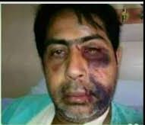
6. Особа потерпілого.
Віктимологія - система знань про жертв кр. пр., закономірності та чинники їх поведінки, типові ситуації, що призводять до кримінально протиправних посягань, а також заходи віктимологічного запобігання
Віктимність – підвищена здатність людини або групи людей в силу моральних і фізичних властивостей ставати жертвою кр. пр. за певних обставин.

Slide 23
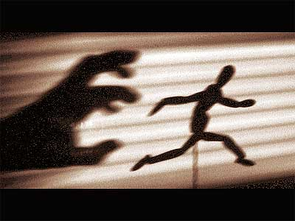
Віктимізація – процес і результат перетворення особи або соціальної групи на жертву кр. пр.
Жертва кр.пр. – людина чи спільність людей у будь-якій формі їх інтеграції, яким безпосередньо або опосередковано заподіяна кр. пр. шкода.

Slide 24
Класифікація жертв
За характером поведінки
Агресивні
Ризиковані
Необачні
Некритичні
Випадкові
Ситуативні
Пасивні

Slide 25
Класифікація жертв
Активні; Ініціативні; Нейтральні;
Жертви із установочною, раціональною, ретрітиською, імпульсивною та утилітарно-ситуативною активністю;
Жертви що відхиляються від норм особистої безпеки;
Універсальні, Вибіркові, Професійні, Дефектні

Slide 26

Лекцію завершено
ВДЯЧНА ЗА УВАГУ. ГОТОВА ВІДПОВІСТИ НА ПИТАННЯ, ЯКЩО ВОНИ Є
©Лектор ПЛУТИЦЬКА КАТЕРИНА
МИКОЛАЇВНА
Запоріжжя, 2018

